Slide 1
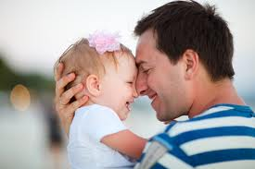
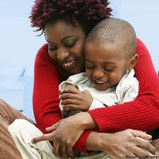
BAĞLANMA
Kl. Psk. Murat DİNÇER
2015

Slide 2
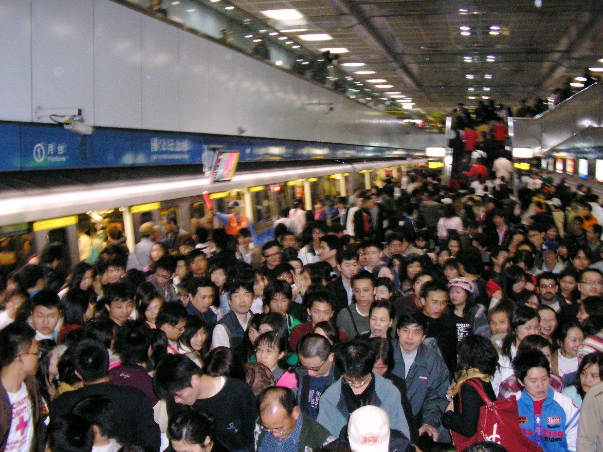
Ne yaşardınız?
Hiç bilmediğiniz yabancı bir ülkede kalsanız ne yaşardınız?
Neye-Kime ihtiyaç duyardınız?
Hangi özelliklere sahip olmasını isterdiniz?
Nasıl anlaşırdınız?

Slide 3
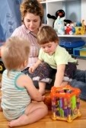
Bağlanma Deyince Ne Anlamalıyız?

Slide 4
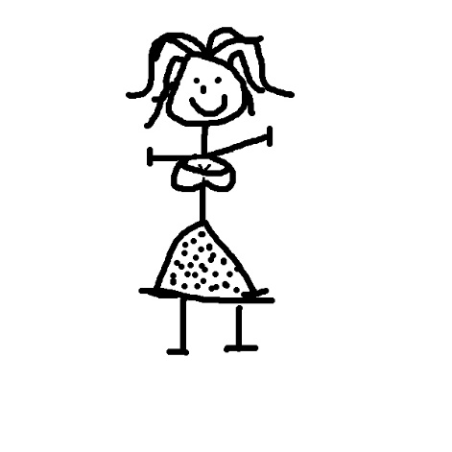
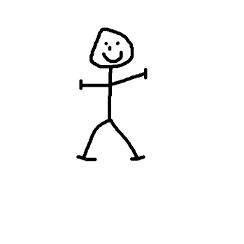
Bağlanma Deyince Ne Anlamalıyız?
Duygusal Bağ
Kişi için yerine başkasının ikame edilemeyeceği eşsiz bir bireyle kurulan uzun süreli bağ.
Bir başka insana koruma ve sakinleştirme isteği
Bağlanma
Biyolojiktir. Hayatta kalma mekanizmasıdır.
Bebek bakıcısını etrafı keşfetmek için «güvenli üs» olarak kullanır.
Bebek kendisini rahat ettirecek, koruyacak ve duygularını düzenleyecek birisinin yakınlığını arar.

Slide 5
Bağlanma ve Gelişim
Zihinsel Gelişim
Beyin gelişiminin %90’ı ilk üç yılda gelişir
Yeni sinirsel bağların kurulması çevreyle etkileşime bağlıdır.
İlk iki yılda sağ beyin önce gelişir. (Sözel olmayan ifadeleri anlayabilme, duyguları fark edebilme, bütüncül algı, yer algıları)
Duygunun ne anlama geldiğini birleştirebilme: Mentalizasyon

Slide 6
Bağlanma ve Gelişim
Duygusal Gelişim
Güven hissi
Sağlıklı benlik algısı: Diğerinin gözünde değerli olduğunu yaşama
Duygularını düzenleme becerisi: sakinleşebilme
Duyguların aynalanması → fark edilmesi → kontrol edilmesi
Duygu kontrolü
Empati kurabilme ve mesafeyi ayarlayabilme

Slide 7
Bağlanma
Çocuğun bilişsel, duygusal, sosyal gelişimini derinden etkiler
Hayatının sonraki dönemleri için belirleyici etkiler yapar
Bağlanma çocuk için «en kritik» meselelerden biridir

Slide 8
Bağlanma Süreçleri
Bağlanma Öncesi Evre (0-6 Hafta )
Bebek ağlayarak,bakarak, tutarak annesini yanında tutar.
Bağlanmanın oluşma Evresi (6 Hafta – 6-8 ay)
Güven hissi oluşmaya başlar, anne-babaya karşı bebek diğer insanlara göre
daha fazla odaklanır ama yokluklarını protesto etmez.
Net Bağlanma Evresi (6-8 ay - 2 yıl)
Ayrılma Kaygısı- Yabancı kaygısı görülmeye başlar
Annenin yokluğunu protesto etmeye başlar
Anne-babayı güvenli üs olarak kullanmaya başlar
Geçiş nesneleri görülmeye başlar.
Karşılıklı İlişkinin Oluşması (2 yaş sonrası)
Dil ve semboleştirme becerilerinin gelişmesiyle ayrılık kaygısı azalır.

Slide 9
Bağlanma Davranışı
Bağlanma direkt gözlenemez ama bağlanma davranışları gözlenir.
Gülümsemek, tutunmak, ağlamak, göz teması kurmak, çağırmak, yanına gitmek
Bu davranışlar bağlanılan kişiyle fiziksel yakınlık kurmayı ve bunu korumayı amaçlar

Slide 10
Bağlanma Davranışı
Bebeklerde bu davranışlar bebek anneye bağımlı olduğu için neredeyse her zaman görülür
Yaş büyüdükçe bu davranışlar daha çok çocuk kendini kaygılı, korkulu hissettiğinde gözlemlenir.

Slide 11
Bağlanmanın İçsel Çalışma Modelleri
Still Face Deneyi

Slide 12
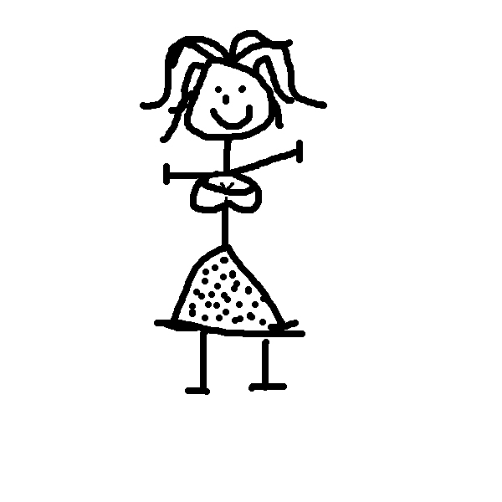
Bağlanmanın İçsel Çalışma Modelleri

Slide 13
Bağlanmanın İçsel Çalışma Modelleri
«güvenirlik» «ulaşılabilirlik» «tutarlılık»
«eşzamanlılığın»

Slide 14
Bağlanmanın İçsel Çalışma Modelleri
Bu model deneyimleri şekillendirmeye ve açıklamaya, bellek ve dikkati etkilemeye başlar.
Bırakıp gidenleri hatırlama, bunlara dair işaretlere odaklanma.
Daha önemlisi çocuk her yeni ilişkide aşina olduğu örüntüyü yaratmaya başlar.
Bırakıp gidecek en azından ben göndereyim.

Slide 15
Bağlanma Türleri
Hepimiz aynı şekilde mi bağlanıyoruz?

Slide 16
Yabancı Ortam (Strange Situation) Deneyi

Slide 17
Güvenli – Güvensiz Bağlanma
Yabancı Ortam (Strange Situation)
Anneyle ayrılma- birleşme anlarının labaratuvarda gözlenmesi.
Bebeğin ayrılma ve birleşmeye tepkileri ve anneyi güvenli üs olarak kullanabilmesi.

Slide 18
Bağlanma Türü | Çocuk | Bakıcı
Güvenli | Anneyi güvenli üs olarak kullanma, gidişini protesto etme, geldiğinde kolay yatışma. Anneyi yabancıya tercih etme | Duyarlı, bebeğin ihtiyaçlarına doğru ve tutarlı bir şekilde cevap veren bakım. Çocuğun tepkilerine duyarlılık.
Kayıtsız/kaçınmacı | Annenin gidişini hiç/çok az protesto etme, geldiğinde pek umursamama. Yabancıya da annesine benzer şekilde davranma. | İlgisiz, duyarsız bakım, ağlamanın hoş karşılanmadığı, bağımsız olmanın pekiştirildiği bakım. Annenin çocuğu sürekli ihmal ettiği veya reddettiği bakım.
Kaygılı/İkircikli | Anneden ayrılamama. Anne gittiğinde dengesizleşme, kızma geldiğinde ise anneye ısınmama. Yabancıya çok kaygılı olma | Tutarsız bakım, çocuk çok ağladığında vb. ancak ilgilenmek. Çocuğun ihtiyaçlarını doğru aynalamamak, annenin ulaşılabilirliği tutarlı değil

Slide 20
Güvenli – Güvensiz Bağlanma
 | Çocuklarda Bağlanma Tiplerinin Görülme Yüzdeleri
Ülke | Güvenli | Kaçınmacı | İkircikli
Balı Almanya | 56,6 | 35,3 | 8,1
Büyük Britanya | 75,0 | 22,2 | 2,6
Hollanda | 67,3 | 26,3 | 6,4
İsveç | 74,5 | 21,6 | 3,9
İsrail | 64,4 | 6,8 | 28,8
Japonya | 67,7 | 5,2 | 25,0
Çin | 50,0 | 25,0 | 25,0
ABD | 64,8 | 21,1 | 14,1
Genel Ortalama | %65 | %21 | %14

Slide 21
Yetişkin Bağlanması
Annenin Anlatımı
Annenin Bağlanması ile Çocuğun Bağlanması İlişkisi
Zihinsel Temsiller
Bağlanmaya Dair Güvenli Zihinsel Durum

Slide 22
Beş Yaş Bağlanması
Bir çocuk ailesinden iki yıllığına ayrılacakmış. Çocuk bu durumda nasıl hisseder, ne yapar?
Birinci Çocuk (Güvenli): Ağlar. Ağlar mı? [Kafasıyla Evet.] Neden Ağlar? Çünkü anne babasını çok seviyordur. Anne bababsını çok mu seviyor?
Evet. Başka ne yapar? Biraz oynar.
İkinci Çocuk (Kaçınan Çocuk): Bilmiyorum. Ne yapabilir? Bilmiyoorum. Başka fikrin var mı? Ow Ow. [At sesi çıkarır) Yok. Oyuncaklarla oynamaya devam eder.
Üçünncü Çocuk (İkircikli/Kaygılı): Onları takip eder Onları takip mi eder? Yeni oyuncak arabasyla onları takip eder.—peşlerinden gider. . Sonra Ne olur? Sonra ne mi olur ok ve yayı alır onları vurur. Onları vurur mu?. İstiyorsa, belki…
Dördüncü Çocuk (Dezorganize): Muhtemelen saklanır. Saklanır mı? Evet. Sonra ne olur? Sonra tuvalete kitlenir. [Zorlamalı gülme] Tuvaete mi kitlenir Evet Tuvalete kitlenir.
(Main et al., 1985, pp. 103–104)

Slide 23
Yetişkin Bağlanması Mülakatı
Ailenizden bahseder misiniz? Kimlerden oluşuyordu?
Hatırlayabildiğiniz kadar eskiye giderek ebeveynlerinizle ilişkinizi anlatır mısınız?
Onlarla ilişkinizi anlatan 5 sıfat/cümle söyler misiniz? Bunları söylemenize neden olan hatıralarınız neler?
Hangi ebeveyninize kendinize daha yakın hissederdiniz, niye?
Canınız sıkıldığınızda aile içinde ne yapardınız; duygusal olarak üzgün olduğunuzda ailenizde neler olduğunu birkaç örnekle anlatır mısınız?
Ailenizle ilk ayrılığınızı anlatır mısınız?
Küçükken hiç reddedildiğinizi hissettiniz mi? Ebeveynleriniz böyle hissettiğinizi fark etti mi?
Şakayla yada disiplin için anne-babanız sizi hiç tehdit etti mi?
Sizce bütün bu deneyimler sizin yetişkin kişiliğinizi etkiledi mi? Gelişiminizi yavaşlattığını düşündüğünüz yönler nelerdir?
Ebeveynlerinizin çocukken size niye öyle davrandığını düşünüyorsunuz?
Size yakın başka kişiler var mıydı?
Çocuklukta veya yetişkinlikte hiçbir yakınınızı kaybettiniz mi?
Çocukluğunuzla yetişkinliğiniz arasında anne babanızla ilişkinizde değişiklik oldu mu?
Anne-babanızla şu an ilişkiniz nasıl?

Slide 24
Bağlanma Türü | Çocuk | Bakıcı | Yetişkin Bağlanma Türü
Güvenli | Anneyi güvenli üs olarak kullanma, gidişini protesto etme, geldiğinde kolay yatışma. Anneyi yabancıya tercih etme | Duyarlı, bebeğin ihtiyaçlarına doğru ve tutarlı bir şekilde cevap veren bakım. Çocuğun tepkilerine duyarlılık. | Güvenli/ Özerk Bağlanma ilişkilerine değer verir. Objektif ve tutarlı. Ebeveynlerinin motivasyonunu anlayabilen.
Kayıtsız/kaçınmacı | Annenin gidişini hiç/çok az protesto etme, geldiğinde pek umursamama. Yabancıya da annesine benzer şekilde davranma. | İlgisiz, duyarsız bakım, ağlamanın hoş karşılanmadığı, bağımsız olmanın pekiştirildiği bakım. Annenin çocuğu sürekli ihmal ettiği veya reddettiği bakım. | Kayıtsız Erken dönem ilişkilerine değerini görmezden gelir. Olumsuzları yadsıma ve idealizasyon.
Kaygılı/İkircikli | Anneden ayrılamama. Anne gittiğinde dengesizleşme, kızma geldiğinde ise anneye ısınmama. Yabancıya çok kaygılı olma | Tutarsız bakım, çocuk çok ağladığında vb. ancak ilgilenmek. Çocuğun ihtiyaçlarını doğru aynalamamak, annenin ulaşılabilirliği tutarlı değil | Kaygılı Tutarsızlıklara olumsuzluklara aşırı vurgu. Hala kendi anne ve babaları ile meşguliyet. Ebeveynlerine karşı ikircikli duygulara sahip olma.
Düzensiz-Dağınık | Belli bir bağlanma stilinin olmaması, anne geldiğinde donma veya sallanma gibi streotipik hareketler ve anneye çelişkili yaklaşımlar. Ters ters giderek anneye yaklaşma vb. | Taciz. Annenin korkmuş yada korkutucu şekilde davranması. Annenin duyarlılığının ve tutarlılığının kaotik olması. | Çözümsüz/Düzensiz Geçmiş yaşantılara dair gerçekten kopabilen söylem. Sessizlikler veya idealize etmeler, tutarsız söylem.
Fonaygy et al., 1991.Anne ve çocuğun bağlanma türleri %75 oranında benzer

Slide 25
Kuşaklar Arası Aktarım
Zihinselleştirme (Mentalizasyon)
Duygu Düzenleme
Uyumlu Aynalama

Slide 26
Zihinselleştirme
Kendinin ve diğer insanların zihinsel durumlarını (niyetler, ihtiyaçlar, duygular, vs.) anlayabilme becerisi.
«Düşünme üzerine düşünmek»
Deneyim ruhsal dünyaya eklemlenebilir.
Beden
Eylem
Zihin

Slide 27
Duygu Düzenleme-Onunla Olma
Başlangıçta duygular anne tarafından düzenlenir
En sonunda çocuk tarafından düzenlenir
Sonra annenin yardımıyla düzenlenir

Slide 28
Güvenli Bağlanma-Otonomi
Çok fazla diğerlerine güvenen
Diğerlerine güvenen
Diğerlerine hiç
güvenmeyen
Çok fazla kendine güvenen
Kendine güvenen
Kendine hiç güvenmeyen

Slide 29
Güvenlik Alanı: Güvenli Bağlanma
Bağlılık içinde Otonomi
Yanımda ol ki tek başına yapabileyim
Otonominin içinden Bağlılık
“Bizin içinde seni ve beni koruyalım”

Slide 30
Güvenli Bağlanan Kişi
Diğer insanlara güvenebilir.
Kendini sakinleştirebilir.
Yakın olabilmeyi göze alır.
Destek arar, desteği kabul eder.
Bağımsız davranabilir.
Benlik değerini koruyabilir.

Slide 31
Kaçınan Bağlanma- Otonomi
Çok fazla diğerlerine güvenen
Diğerlerine güvenen
Diğerlerine hiç güvenmeyen
Çok fazla kendine güvenen
Kendine güvenen
Kendine hiç güvenmeyen

Slide 32
Güvenlik Alanı: Kaçınan Bağlanma
Bağlılık olmayan Otonomi
Kendi olabilmek için ilişkiden vazgeçmek
Sahte Otonomi

Slide 33
Kaçınan Bağlanan Kişi
Duygularını ifade etmez.
Diğer insanları iter.
Onun için diğer insanlar asla yeteri kadar iyi değildir.

Slide 34
İkircikli Bağlanma- Otonomi
Çok fazla diğerlerine güvenen
Diğerlerine güvenen
Diğerlerine hiç güvenmeyen
Çok fazla kendine güvenen
Kendine güvenen
Kendine hiç güvenmeyen

Slide 35
Güvenlik Alanı: İkircikli Bağlanma
Otonomisiz Bağlılık
İlişkiyi korumak için kendinden vazgeçer.
Sahte Yakınlık

Slide 36
İkircikli Bağlanan Kişi
Hep ilişkiyi düşünür.
Sevilmediklerine dair sürekli ipucu arar.
Düşük benlik saygıları vardır.
Sevilmediklerini düşünürler.

Slide 37
Düzensiz Bağlanma- Otonomi
Çok fazla diğerlerine güvenen
Diğerlerine güvenen
Diğerlerine hiç güvenmeyen
Çok fazla kendine güvenen
Kendine güvenen
Kendine hiç güvenmeyen

Slide 38
Güvenlik Alanı: Güvenli Bağlanma
Sana ihtiyacım var ama sen çok korkmuş yada korkutucu olduğunda başka kime gideceğimi, ne yapacağımı bilemiyorum

Slide 39
Düzensiz Bağlanan Kişi
Tutarlılık yoktur.
Kaotik ve patlayıcı duygular.
Kendinin pek farkında olmaz.
Diğerleri üzerindeki etkilerini fark etmezler.

Slide 40
Bağlanma ve Duygular
ARAYIŞ
PANİK
OYUN
KORKU
ÖFKE
ÖZEN
KAYIP
İkircikli
Meşguliyet
Kaçınma

Slide 41
Bağlanma ve Ruh Sağlığı
Bağlanma güvenli değilse «savaş yada kaç» tepkileri oluşur.
Kaygılı bağlanma → içselleştirilmiş problemler (içe kapanıklık, anksiyete bozuklukları, depresyon, özgüven eksikliği, vb.)
Kayıtsız ve Düzensiz bağlanma → dışsallaştırılmış problemler
(şiddet, davranış bozuklukları, öfke patlamaları, depresyon, disosiyasyon boz. vb.)

Slide 42
Reaktif Bağlanma Bozuklukları
Ketlenmiş Tip:
kendi içine kapalı, fazla ilişkiye girmeyen, duygusal tepkileri çok az, ifadesiz
Ketlenmemiş Tip:
Tanıdık, yabancı ayırt etmeden herkesle çok hızlı yakınlık kuran, yapışan. Ama bu yakınlıklar çok yüzeysel, derinliği olmayan ilişkiler.

Slide 43
Bağlanma Sorunu olan Çocuklarda Görülen Zorluklar
Beden fonksiyonlarında bozukluk (uyku, yemek, tuvalet)
Ayırt etmeden yüzeysel arkadaşlık
Empati yokluğu, suçluluk-pişmanlık göstermeme
Neden-sonuç ilişkisini kuramama, riskli davranış
Yaygın utanç hissi.

Slide 44
Bağlanma Sorunu olan Çocuklarda Görülen Zorluklar
İnsanları kontrol etme ihtiyacı
Spontanlık ve karşılıklı keyif almada eksiklik
Fazla yakınlaşma rahatsızlık ve direnç uyandırır.
Göz kontağı kurmamak
Fiziksel kontak: çok fazla istemek ya da kaçınmak
Disosiyasyon yada devamlı tetikte olma
Yalan Söyleme
Yıkıcı, karşı gelici davranış

Slide 45
Stratejiler
Çocuğun güvendiği birilerini yanınıza alın.
Tutarlı olun, içten olun. Ancak özenli olun.
Bir anda ortama hemen müdahil olmayın.
Size gelmesine fırsat verin.
Mesafe ayarını iyi tutun. Dansı iyi yapın.
Kontrolü zaman zaman ona bırakın.

Slide 46
Stratejiler
Sınanacaksınız unutmayın!

Slide 47
Stratejiler
Köprü vazifesi görecek etkinlikler bulun.

Slide 48
Stratejiler
Suçlayıcı olmayın. Savunmacı olmayın,
Duyguları anlayın, bakış açısına hak verin.
Beden dili ve ses tonunuzu kullanın.

Slide 49
Stratejiler
Anne-baba olmadığınızı unutmayın.

Slide 50
Stratejiler
Kıvamında verin.
Kurtarma fantezine girmeyin.

Slide 51
Stratejiler
Kendinize iyi bakın.

Slide 52
Dikkat Edilmesi Gerekenler
Kendi Bağlanmalarınız
Kendi travmalarınız
Kendi beklentileriniz
Yansıtmalı Özdeşim
Sınırları koruyabilmek
Kendini koruyabilmek

Slide 53
Yararlı Kaynaklar

Slide 54
Yararlı Kaynaklar

Slide 55
Yararlı Kaynaklar

Slide 56
Yararlı Kaynaklar

Slide 57
Yararlı Kaynaklar

Slide 58
Yararlı Kaynaklar

Slide 59
Yararlı Kaynaklar
John Bowlby, Bağlanma, Pinhan Yayıncılık
Helen Bee & Denise Boyd, Çocuk Gelişim Psikolojisi, Kaknüs Yayıncılık
Stephen Mitchell, Margaret Black, Freud ve Ötesi, Bilgi Üniversitesi Yayınları
Masterson, Bağlanma Kuramı ve Nörobiyolojik Kendilik Gelişimi Açısından Kişilik Bozuklukları, Litera Yayıncılık
Daniel Stern, Bir Bebeğin Günlüğü, Litera Yayıncılık
Daniel Stern, Bebeğin Kişilerarası Dünyası, Psikoterapi Enstitüsü Yayınları
Daniel Stern, Psikoterapi ve Günlük Yaşamda Şu An, Psikoterapi Enstitüsü Yayınları
John Santrock, Yaşam boyu Gelişim
http://www.youtube.com/watch?v=DH1m_ZMO7GU
http://www.youtube.com/watch?v=SHP_NikTkao
http://www.youtube.com/watch?v=js2XdP9FL5Q

